Slide 1
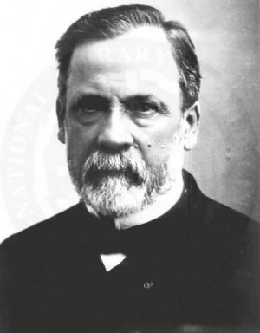
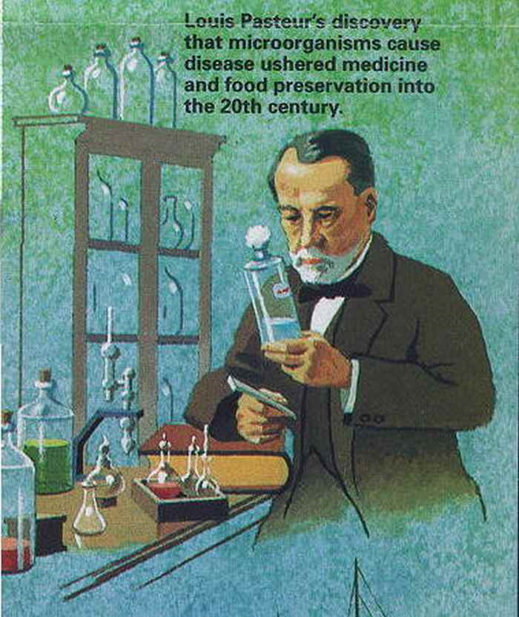
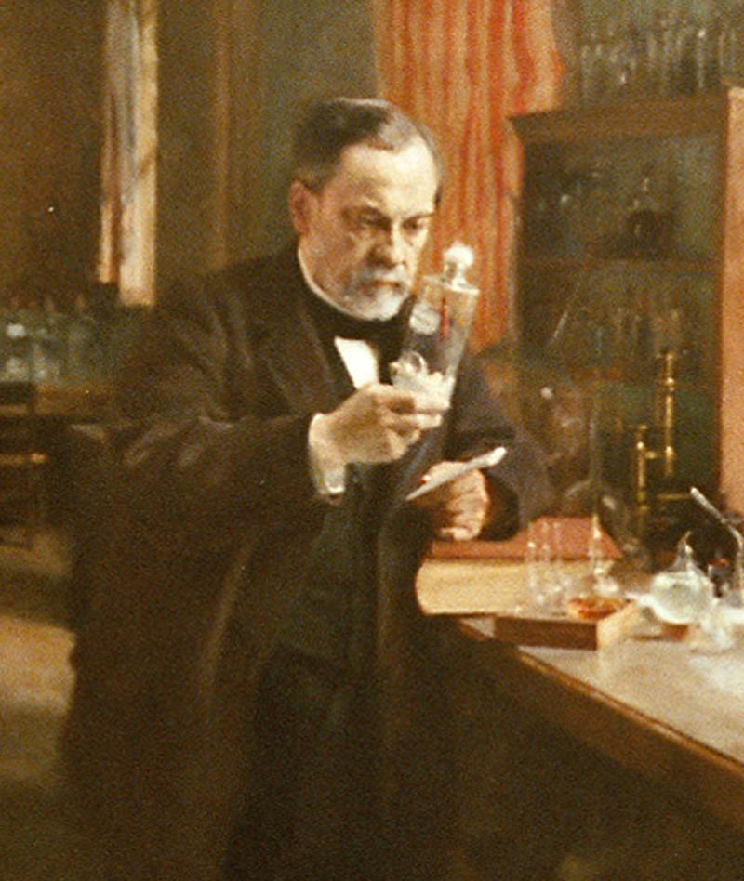
LOUIS PASTEUR

Slide 2
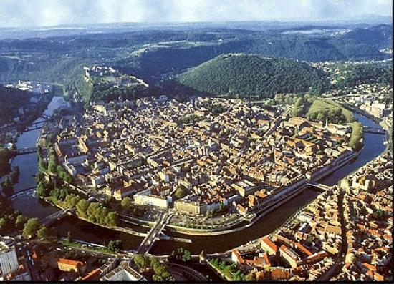
Louis Pasteur je živio od 1822. do 1895 godine.
Bio je kemičar i biolog.
Diplomirao je kemiju u
Besançonu
Besançon

Slide 3
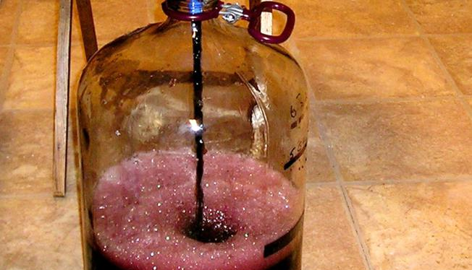
Louis Pasteur
Njegovo prvo istraživanje
odnosilo se na optička svojstva vinske kiseline te je jedan od osnivača stereokemije. Bavio se problemima alkoholne i mliječne fermentacije, što ga je odvelo na proučavanje bolesti vina.
Bolest vina

Slide 4
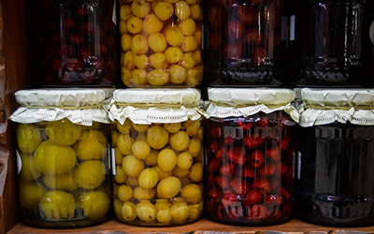
Spoznao je da se klice iz kojih nastaju mikroorganizmi mogu uništiti utjecajem topline bila temelj postupka sterilizacije nazvanog po njemu pasterizacijom
Pasterizacija je postupak izlaganja namirnica na temperaturi
55-70°C
radi produženja roka trajanja
pasterizacija voća

Slide 5
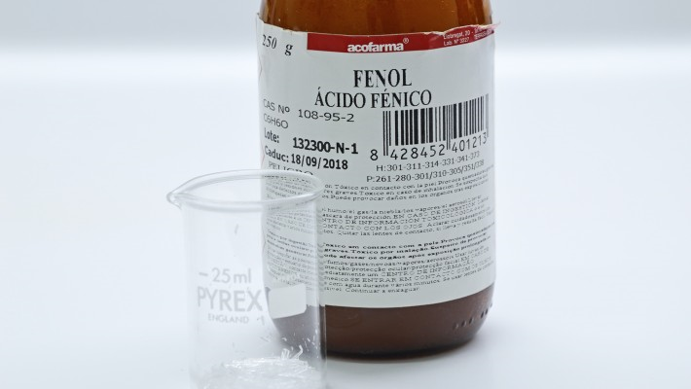
Louis Pasteur je uveo antiseptičku metodu u kirurgiji, koju je primijenio 1865. godine uvođenjem fenola kao sredstva za dezinfekciju rana.
Fenol-sredstvo za
dezinfekciju rana

Slide 6
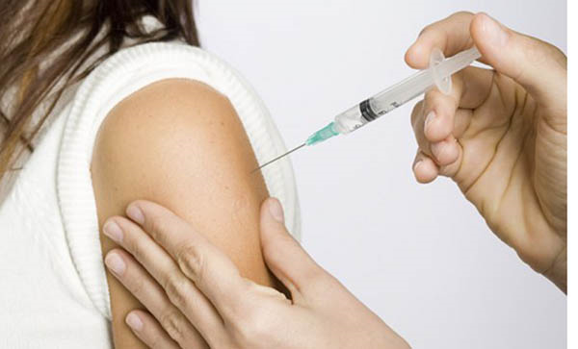
Vakcinacija
Vakcinacija ili cijepljenje je postupak kojim se određenim antigeni materijal unosi u kožu.
Cilj vakcinacije je stvaranje imuniteta na određenu bolest
Velike boginje su bile prva bolest koju je Louis Pasteur pokušao spriječiti vakcinacijom.
Kasnije je proizveo prvo cjepivo protiv bjesnoće
Vakcinacija

Slide 7
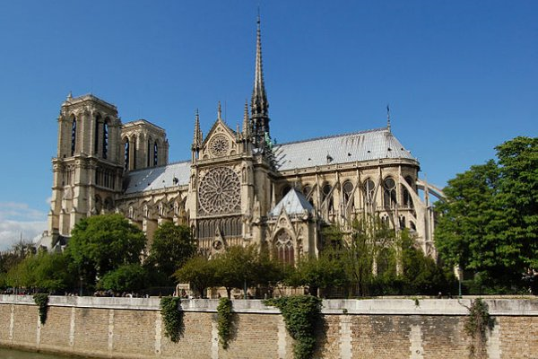
Pasteur je preminuo 1895. u blizini Pariza zbog komplikacija nekoliko moždanih udara.
Pokopan je u katedrali
Notre Dame
Njemu u čast nazvani su Pasteurov Institut i Sveučilište Louis Pasteur u Strasbourgu, te brojne ustanove i lokaliteti diljem svijeta

Slide 8
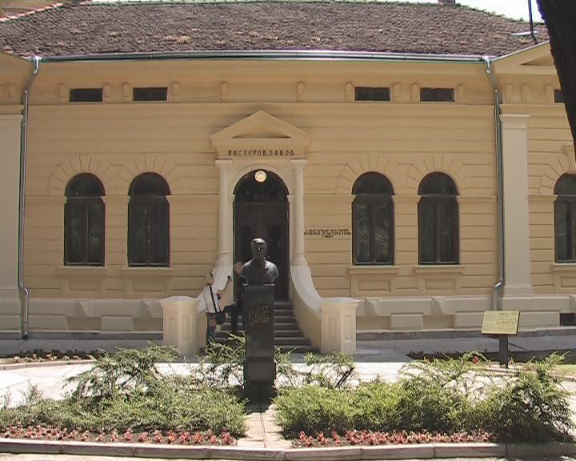
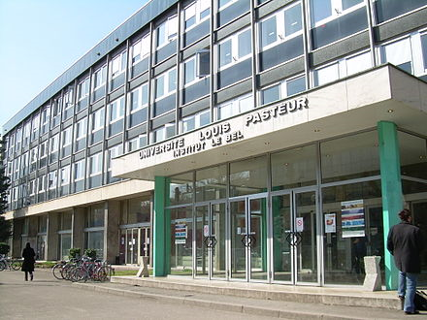
Pasteurov Institut
Sveučilište Louis
Pasteur u Strasbourgu

Slide 9
HVALA NA PAŽNJI!
Dora Đurkan
7.C razred
O.Š. Velika Mlaka

